Slide 1
NOTRE QUALITÉ DE VIE ET AUSSI LES VUES SUR LE FLEUVE SAINT-LAURENT ET LES RAPIDES DE LACHINE DEPUIS ET VERS LE MONT ROYAL
PRÉSENTÉ PAR LE COMITÉ POUR LA PROTECTION DU PATRIMOINE-ÎDS
ÉLECTION MONTRÉAL 5 NOVEMBRE 2017

Slide 2
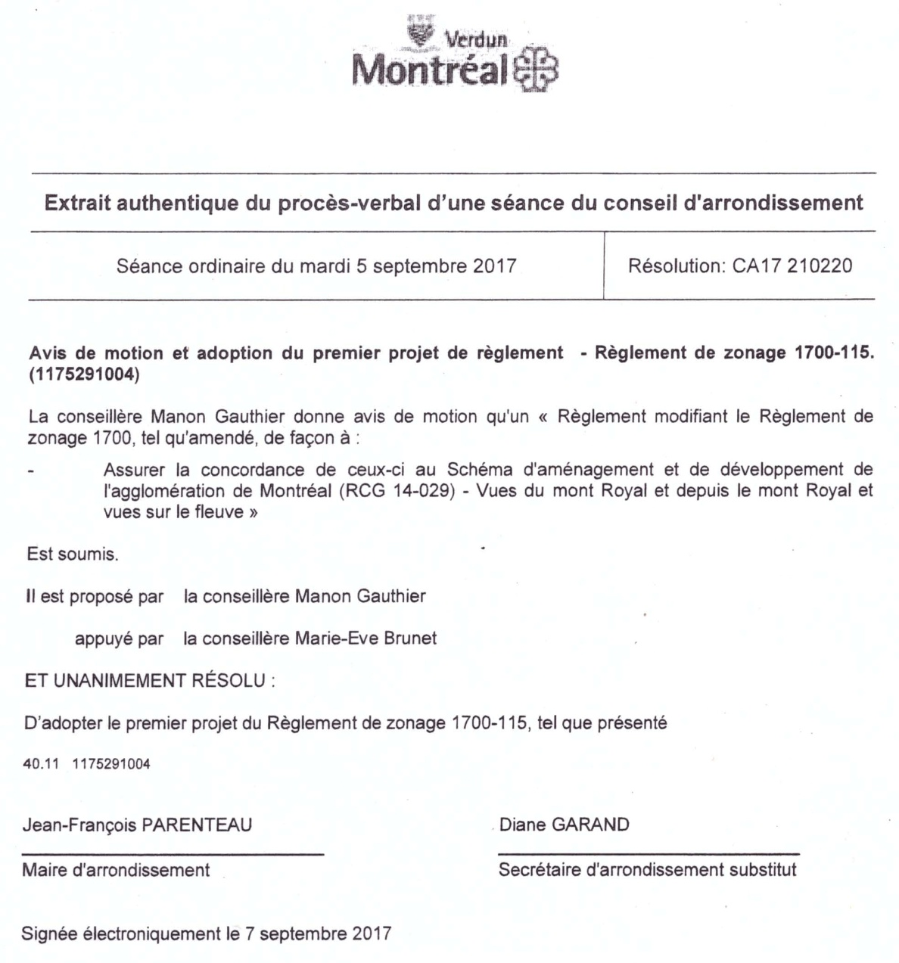
Le plan d’urbanisme constitue un contrat social conclu par les élus au nom des citoyens actuels et futurs.
Ses projets immobiliers sont évalués au cas par cas et ce, sans référendum.
NOTRE QUALITÉ DE VIE
Quel sera l’impact de l’urbanisation sur tous les habitants de L’Île-des-Sœurs?
Des travaux de construction massifs
Des milliers de voitures et camions
supplémentaires
Des milliers d’habitants
supplémentaires
Une plus grande congestion

Slide 3
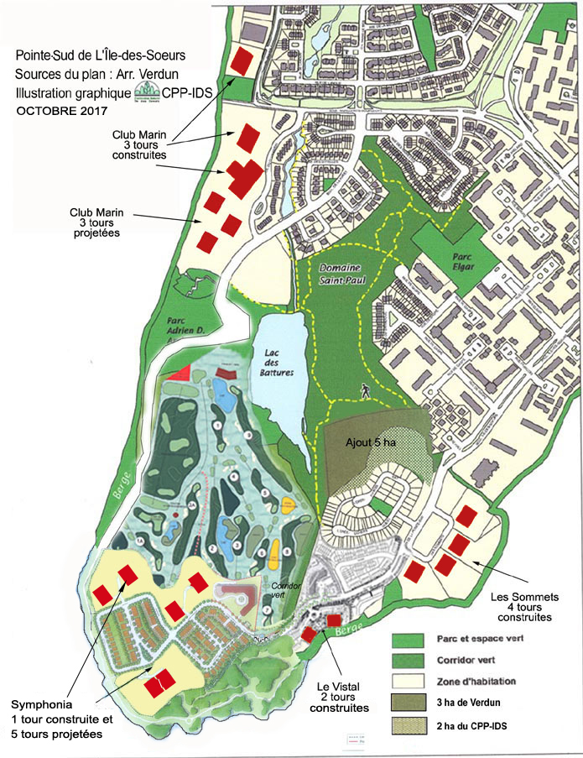
LA PERTE DE PATRIMOINE
Quel sera l’impact de l’urbanisation sur les vues du fleuve et des rapides qui donnent à Montréal son identité?
10 tours sont déjà visibles depuis le mont Royal
8 tours de hauteur illimitée y sont
projetées pour les zones
H03-109, H03-113, H03-116
Un maximum de 10 étages doit
être imposé pour la protection
des vues
sur le fleuve et les rapides depuis et vers le mont Royal.

Slide 4
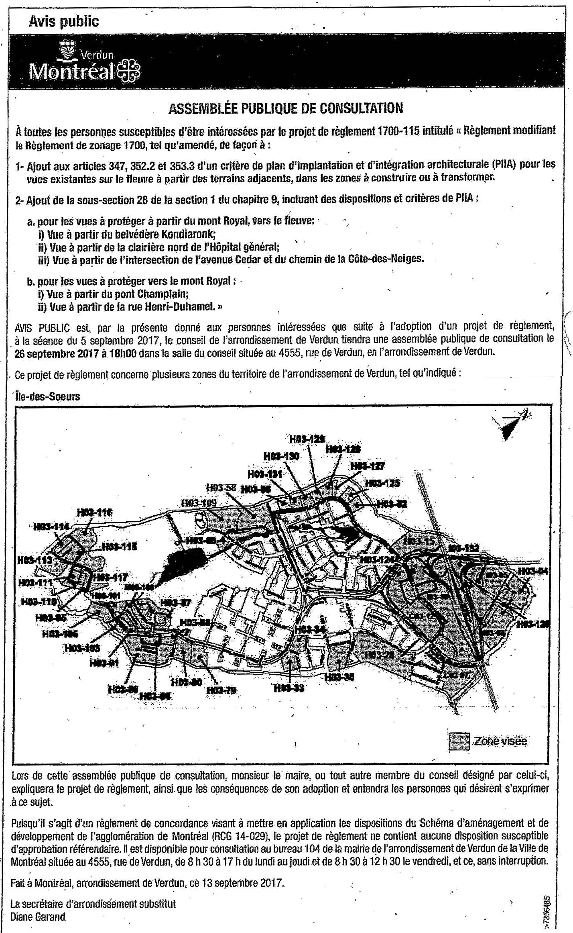
DROIT DE VOTE = DROIT AU RÉFÉRENDUM
De 2000 à 2017 les habitants de
L’Île-des-Sœurs ne pouvaient pas exercer
leur droit référendaire.
En fait ce projet de règlement
ne contient aucune disposition susceptible d’approbation référendaire.
Or le règlement de zonage 1700-115 adopté
ne comprend aucune hauteur maximale
pour les zones
H03-109, H03-113, H03-116
de la Pointe-Sud.
Exigeons notre droit référendaire
pour imposer une hauteur maximale de
10 étages dans les zones
H03-109, H03-113, H03-116
de la Pointe-Sud.

Slide 5
Élection Montréal, c’est l’occasion de voter pour la protection des vues sur le fleuve et les rapides qui donnent à Montréal son identité
ÉLECTION MONTRÉAL
5 NOVEMBRE 2017
Demandons aux candidats
et candidates de :
Procéder à un référendum auprès de la population de L’Île-des-Soeurs
pour modifier le règlement de zonage 1700-115
et imposer
une hauteur maximale de
10 étages
sur toute nouvelle construction dans les zones
H03-109, H03-113, H03-116.

Slide 6
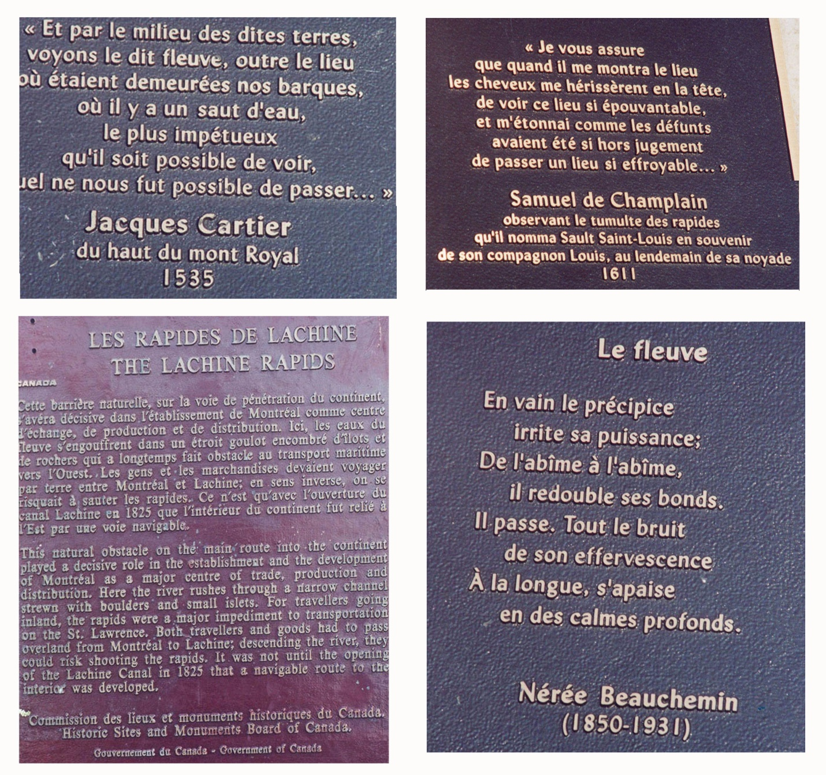
Les vues sur le fleuve Saint-Laurent et les rapides de Lachine depuis et vers
le mont Royal constituent un patrimoine national

Slide 7
Notes biographiques
Depuis l’an 2000, Mme Nina Blussé Gould est présidente du Comité Patrimoine-IDS, organisme à but non lucratif incorporé, voué depuis 1998 à la conservation du patrimoine naturel du boisé de L’Île-des-Sœurs.
Elle a mené la campagne de financement de 3,5 M $ pour ajouter 2 hectares aux 3 de Verdun, soit 5 hectares protégés par une servitude de conservation, portant la superficie du boisé Saint-Paul à 26 ha.
Pour assurer le développement durable du paysage des rapides de Lachine qui inclut le boisé, ses zones tampon et les rives de l’île des Sœurs, Nina Gould et ses bénévoles ont présenté à Verdun et à Montréal deux pétitions et une demande de rezonage de la Pointe-Sud.
En 2005, Mme Gould a demandé au Conseil du Patrimoine de Montréal d’évaluer l’impact de multiples tours sur les vues du mont Royal.
En 2017, elle recommande qu’une hauteur maximale de 10 étages seulement y soit imposée.
Nina Blussé Gould, présidente
Comité pour la protection du patrimoine - Île des Sœurs (CPP-IDS)
Bénévole de l'année, Verdun, environnement 2001
PRIX ORANGE de Sauvons Montréal, parcs et espaces publics 2002
Médaille du Jubilé de la Reine, patrimoine naturel verdunois 2004
Lauréate des Prix canadiens de l’environnement, Prix d’action communautaire : Conservation 2005
Distinction, environnement, ELLE QUÉBEC 2005
Partenaire du projet du Parc écologique de l’Archipel de Montréal 2007
Participante au 1er Forum québécois sur la demande sociale en paysage, le Paysage en Actions, Université de Montréal 2008
Demandeuse d’attribution de statut juridique d’arrondissement historique et naturel pour le territoire des Rapides de Lachine entre les ponts Mercier et Champlain, Ministère de la Culture 2009

